Slide 1
מסכת סוכה פרק ג משנה טו
שמירה על טריות ארבעת המינים ודין נטילת לולב לקטן

Slide 2
מְקַבֶּלֶת אִשָּׁה מִיַּד בְּנָהּ וּמִיַּד בַּעְלָהּ -
וּמַחְזִירַתּוּ לַמַּיִם בַּשַּׁבָּת.
רַבִּי יְהוּדָה אוֹמֵר:
בַּשַּׁבָּת - מַחֲזִירִין,
בְּיוֹם טוֹב - מוֹסִיפִין,
וּבַמּוֹעֵד- מַחֲלִיפִין.
קָטָן הַיּוֹדֵעַ לְנַעֲנֵעַ חַיָּב בַּלּוּלָב.
מקרה
דין
אומר
נתחיל בסימון האומר
המילים שעדיין לא סומנו הן המקרים
שאר מילות הדין קצת יותר קשות לזיהוי. נתרכז היטב..
כעת נסמן את מילות הדין. בסוף המשנה יש מילת דין אחת שקל לנו לזהות

Slide 3
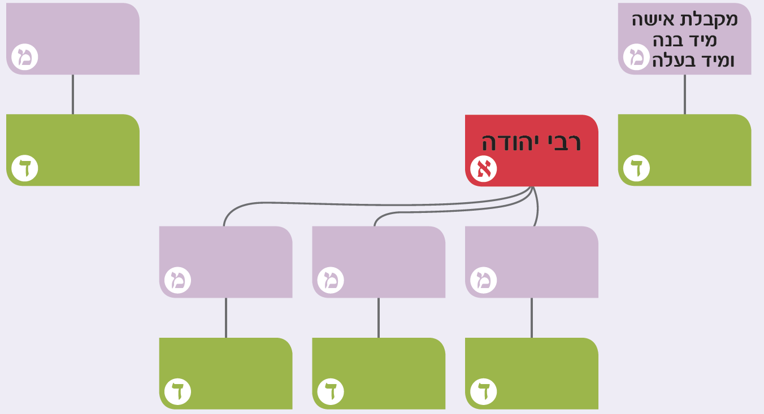
קָטָן הַיּוֹדֵעַ לְנַעֲנֵעַ
חַיָּב בַּלּוּלָב
וּמַחְזִירַתּוּ לַמַּיִם בַּשַּׁבָּת.
וּבַמּוֹעֵד
בְּיוֹם טוֹב
בַּשַּׁבָּת
מַחֲלִיפִין
מוֹסִיפִין
מַחֲזִירִין

